Slide 1

Муниципальное бюджетное дошкольное образовательное учреждение «Детский сад компенсирующего вида №77 «Крымчаночка» Муниципального образования городской округ Симферополь Республики Крым Подготовила: Учитель-логопед Рекеда Ольга Дмитрревна
Что влияет на развитие речи ребёнка 3-4 лет?

Slide 2
Задача родителей – поддерживать разговор с ребенком, объяснять ему, рассказывать, делиться мыслями. При этом стоит запомнить, что дети склонны к копированию фраз и моделей общения родителей, а потому следует обдуманно общаться, не сюсюкая. Давайте ребенку твердую пищу. Это способствует развитию артикуляционного аппарата. Важный фактор в развитии речи – развитие мелкой моторики. Полезны игры с разными крупами. Попробуйте ссыпать в кастрюлю, например, фасоль и горох, дайте ребенку пошевелить там ручками, перекладывать горошины и фасолины в разные стаканчики. Очень полезна лепка – из пластилина, глины, теста. Даже с очень маленькими детьми очень полезно вслух при малыше комментировать, объяснять свои действия. Когда Вы кормите ребёнка или собираетесь на прогулку, проговаривайте, что Вы делаете, называя все предметы, их признаки, качества и свойства (пушистый, гладкий, блестящий, шероховатый, мягкий, твердый). Важно знать и то, что, если ребенок ошибается в каком-то слове, не повторяйте его ошибку. Это только закрепит её в его памяти. Вместо этого просто скажите правильный вариант. Например, сын говорит: «Я разложил на стол много ложков и вилков», а Вы в ответ: «Молодец! Да, ты много ложЕК и виЛОК на стол положил». Интонацией старайтесь выделить правильное окончание в слове.
Влияние на развитие речи дошкольников

Slide 3

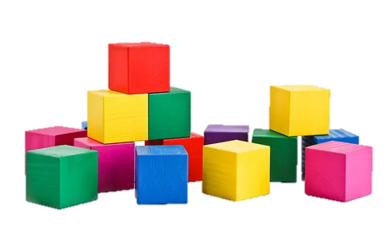

Помогайте ребёнку высказываться, стимулируйте его желание поделиться с другими людьми: «Катя, расскажи бабушке, где ты была», не забывая, что ребёнок будет стараться рассказать что-либо только в том случае, если это действительно интересно. В Интернете можно найти такие рекомендации: для развития речи ребенка 3-4 года нужно давать ему смотреть «развивающие мультики» по 30 минут в день. Мультфильм НЕ может развивать речь ребенка сам по себе по одной простой причине – малыш во время просмотра сюжета увлечен кадрами, которые очень ярки и быстро сменяются на экране. Слов и речевых фраз в мультфильме малыш как бы не слышит. Любой мультик может развивать речь только если взрослый смотрит мультфильм вместе с ребенком, а после него организовывает с малышом игры по его сюжету. Не все звуки доступны детям на этом этапе. Замена шипящих букв на свистящие является возрастной нормой – слова типа «каса» (каша), «сапка» (шапка), обретут звучание в промежутке от пяти до шести, иногда и до семи лет. В 3-4 года жизни ребенок в норме его развития может неправильно произносить или вовсе не произносить звуки: шипящие (ш, ж, ч, щ) и сонорные (р, л), часто смягчать согласные в словах. А вот в возрасте 4 лет ребенок уже может правильно произносить свистящие звуки с, сь, з, зь, ц в словах с открытым слогом: сова, лиса, коза.
Влияние на развитие речи дошкольников

